Slide 1
Dansk Anlægsteknik ApS
Www.kalkstabil.dk
Lars M Pedersen & Carsten Johansen

Slide 2
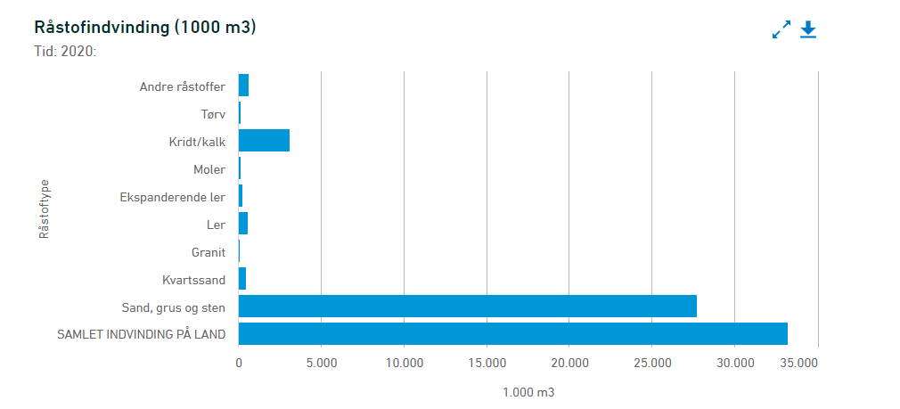
27.715.000 m3 Sand, sten og grus, udvundet i 2020, ca. 20.000.000 m3 er til anlægs- og vejmateriale, i gennemsnit er der 20 m3 pr. last bil hvilket giver 1.000.000 lastbiler med grus materialer.
Bygge og anlægsbranchen står for ca. 30 % af Danmarks co2 udledning

Slide 3
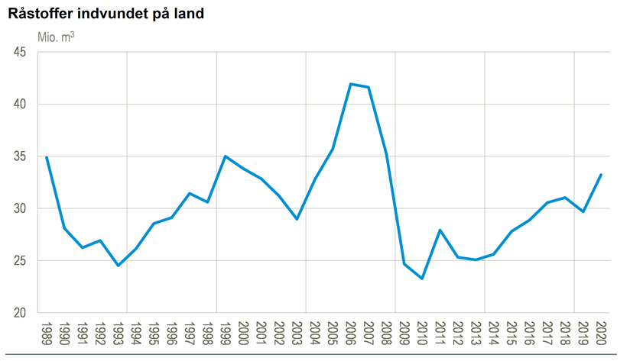
Fra 2019 til 2020 er udvindingen steget med 12 %
En gennemsnitlig dansk lastbil udleder 800 gram co2 pr kørt km, så hvis grusgraven ligger bare 30 km fra byggepladsen er der 48 kg co2 sparet pr tur, og ved de største byer er der væsentlig længere, ofte op til 100 km tur/retur.

Slide 4
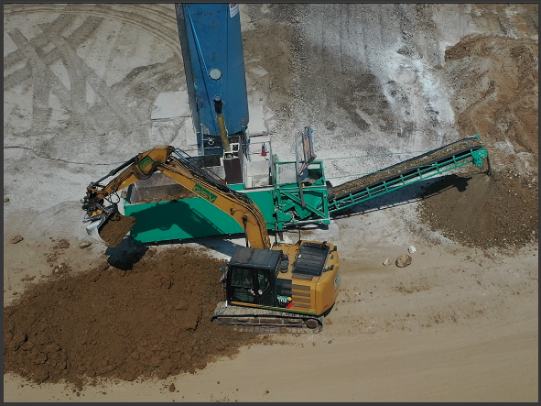
Dansk Anlægsteknik ApS har udviklet en metode til at ændre uegnet våd lerjord, til et fuldt ud indbygningsegnet materiale som ikke ændre egenskaber over tid og spare væsentlig bortkørsel af overskudsjord, samt tilkørsel af sand.
Økonomisk betyder det en besparelse i materialetilførsel mellem 50-75% afhængig af hvor i landet det udføres.
Tidsmæssigt vil der være en besparelse i forhold til leverancetider, grundet trafikforhold og kørehviletid.

Slide 5
Processen
Lerjord iblandet få % brændt kalk, danner en kemisk reaktion, som øjeblikkelig ved tilsætning, øger PH-værdien kraftigt og lermineralerne ”pakkes ind” i CA-Ioner.
Derved bliver leret vandskyende, klumper sig sammen, Komprimeringsegenskaberne øges kraftigt, sammen med bæreevne og stivhed.
Efter komprimering vil materialet cementere sig og vinde yderligere bæreevne.
Første del af processen vare ganske få minutter og det vil være muligt at indbygge materialet med det samme, herefter bliver den hård som frosset jord henover de næste 5-9 døgn.
Det er helt normalt at opgravet lerjord har en vandprocent på omkring 20-25%, og at den derfor er uegnet til at indbygge, vandindholdet skal være 12% eller derunder, med de mest anvendte traditionelle metoder for komprimering for at det er mulig at genbruge .
Dette kan forbedres ved at tilsætte kalk, som er en metode, Romerne opfandt for mere end 2000 tusind år siden og gennem tiden har været brugt i hele verden, dog har det normalt været ved nedfræsning i udlagte flader som f.eks. Motorveje, pladser og lignende.
Metoden er prisbillig, hurtig at udføre og sparre transport af store mængder uegnet ler til deponi og opgravet sand retur.

Slide 6
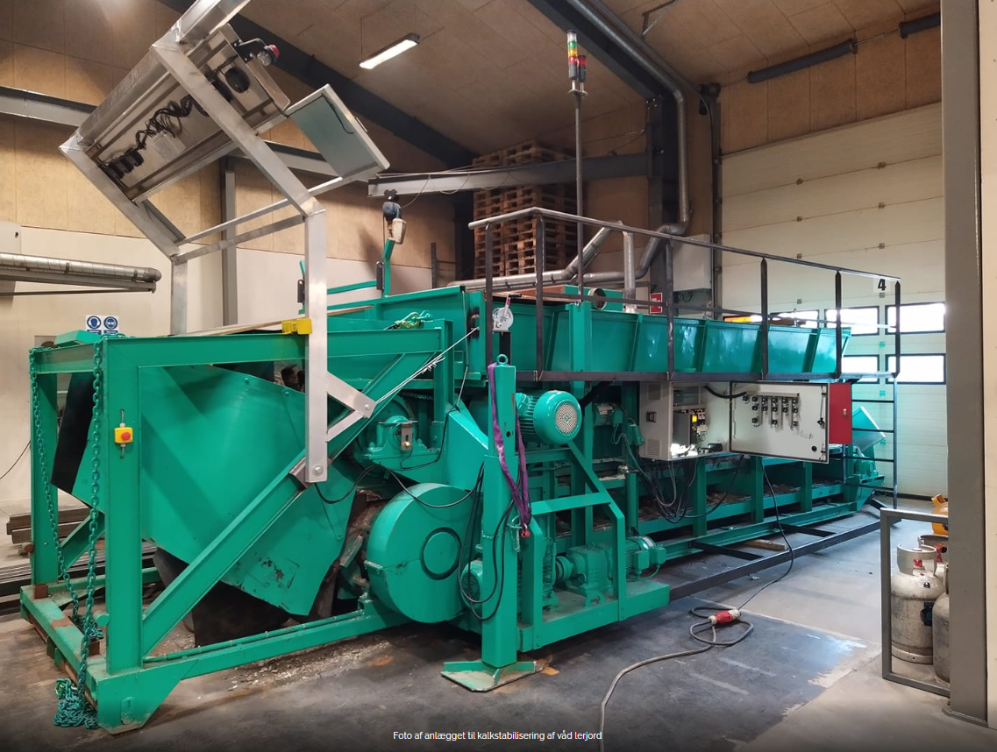
Patent
Anlægget er fuldt eldrevet, og meget støjsvagt.
Mobilt flytbart via containerhejs og kan stilles op på under en time.

Slide 7
Hvem står bag Dansk Anlægsteknik ApS
Carsten Johansen 41 år fra Bogense på Nordfyn, uddannet Anlægsstruktør i 2005, kloakmester 2006, og herefter arbejdet sig op gennem branchen til en nuværende stilling i en anlægsvirksomhed med hovedvægt på kloak og anlægsarbejde

Slide 8
Hvem står bag Dansk Anlægsteknik ApS
Lars Møllegård Pedersen 52 år fra Vejstrup lidt Nord for Svendborg og ejer af Entreprenørfirmaet Vejstrup Maskinstation. Oprindelig uddannet traktormekaniker, Overtog i 1997 sin fars virksomhed, som siden nedlagde landbrugsafdelingen. Lars har også taget en kloakmester uddannelse.

Slide 9
Modtaget midler fra fonde i 2021
35.000 kr. modtaget fra

Slide 10
Projekter hvor kalkstabilisering er brugt
Kliplev-Sønderborg motorvejen
Vejudvidelser for kommuner
Vejdirektoratets veje
Større pladser for f.eks. Lager og transporthoteller

Slide 11
Hvor skal vi yderligere bruge kalkstabiliseret jord
Kloakprojekter, hvor der kun udskiftes jord grundet vandindhold
Anlægsprojekter, hvor der kun udskiftes jord grundet vandindhold
Opfyldning af terrænet ved etablering af veje og pladser
Dige opbygning
Forbedring af overskydende ler modtaget til deponi, så det kan formidles til fyldmateriale andetsteds
Byggemodninger
Etc.

